Slide 1
Calcul mental

Slide 2
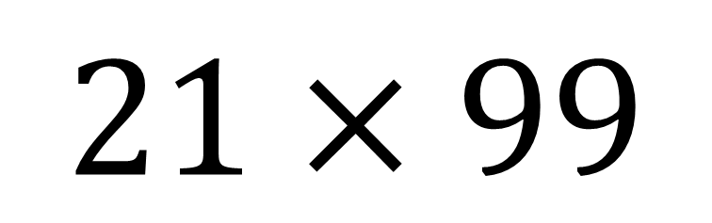
Diapositive n°1
En utilisant k(a-b)=ka-kb
Calculer astucieusement
$$21×99$$

Slide 3

$$\frac{12}{5}….\frac{24}{10}$$
Diapositive n°2
Comparer avec > ou < ou =

Slide 4
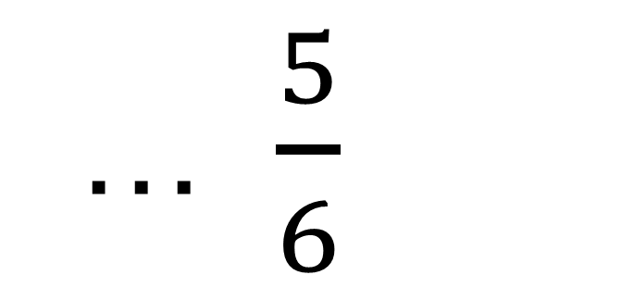
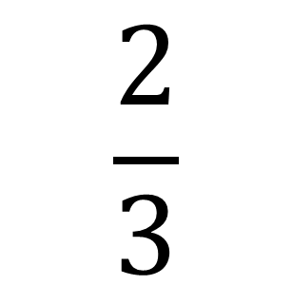
Diapositive n°3
Comparer avec le signe > ou < ou=
$$\frac{2}{3}$$
… $\frac{5}{6}$

Slide 5
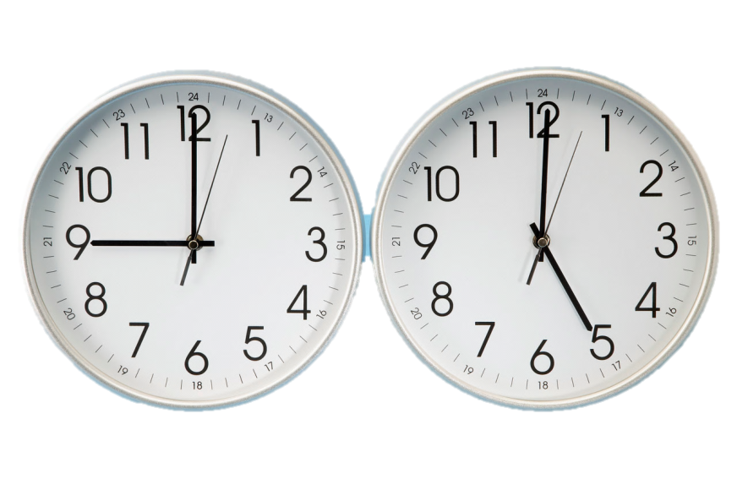
Diapositive n°4
Paul part de chez lui à vélo à 9h25, il arrive à « Trop tard » à 10h05, Combien de temps à t il roulé?

Slide 6
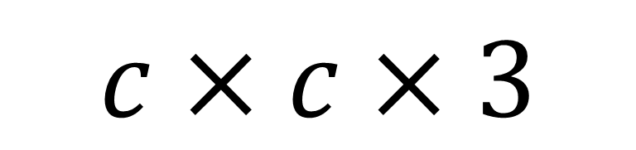
Diapositive n°5
Simplifie l’expression littérale
$$c×c×3$$

Slide 7

Diapositive n°6
En utilisant la formule k(a+b)=ka+kb développe
$$A=3(x+2)$$

Slide 8
Diapositive n°7
Une usine produit 1200 bouteilles en 3 heures, combien de bouteilles produit-elle en 2 heures ?

Slide 9
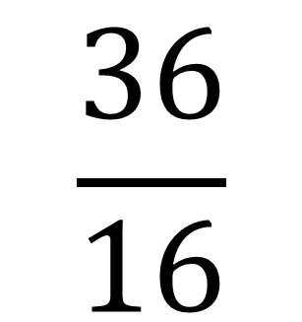
Diapositive n°8
Ecrire la fraction sous la forme d’une fraction irréductible,
$$\frac{36}{16}$$

Slide 10
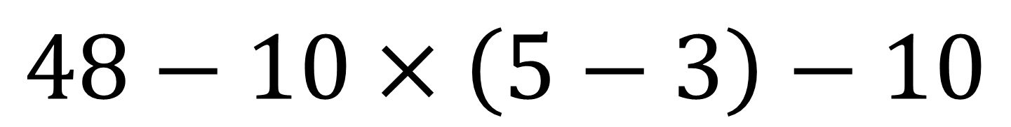
Diapositive n°9
Calcule,
$$48−10×\left(5−3\right)−10$$

Slide 11
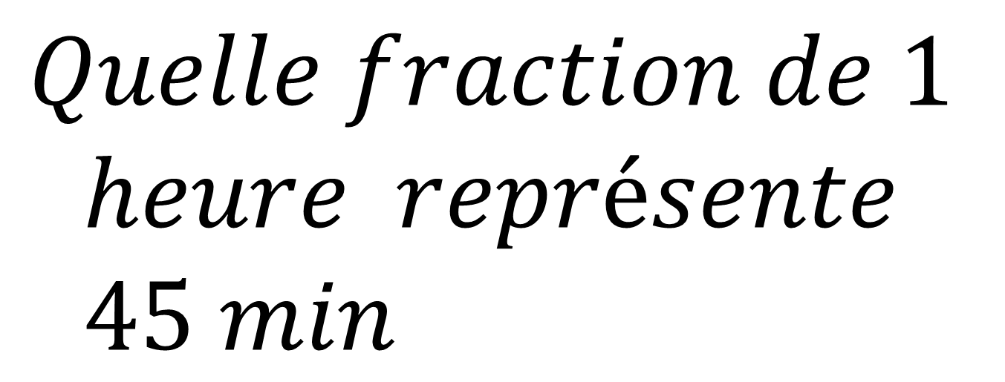
Diapositive n°10
$$Quelle fraction de 1$$
$$heure représente \\ 45 min$$

Slide 12
FIN
Posez les stylos

